Slide 1
Các lớp ngoại lệ & Tiện ích

Slide 2
chương trình nghị sự
Xử lý ngoại lệ
Số ngẫu nhiên
Liệt kê
Sử dụng Biểu hiện thông thường
Nộp I / O
Encryption Chức năng

Slide 3
Xử lý ngoại lệ Giới thiệu
Trường hợp ngoại lệ
Chỉ ra những vấn đề xảy ra trong quá trình thực của chương trình
xảy ra không thường xuyên
xử lý ngoại lệ
Có thể giải quyết trường hợp ngoại lệ
Cho phép một chương trình để tiếp tục thực hiện hay
Thông báo cho người sử dụng của vấn đề và
Chấm dứt chương trình trong một cách có kiểm soát
Làm cho các chương trình mạnh mẽ và fault-tolerant
Notes:
Exception handling is an in built mechanism in .NET framework to detect and handle run time errors.
The .NET framework contains lots of standard exceptions.
The exceptions are anomalies that occur during the execution of a program.
They can be because of user, logic or system errors.
If a user (programmer) do not provide a mechanism to handle these anomalies, the .NET run time environment provide a default mechanism, which terminates the program execution.
C# provides three keywords try, catch and finally to do exception handling.
The try encloses the statements that might throw an exception whereas catch handles an exception if one exists.
The finally can be used for doing any clean up process.
If any exception occurs inside the try block, the control transfers to the appropriate catch block and later to the finally block.
But in C#, both catch and finally blocks are optional.
The try block can exist either with one or more catch blocks or a finally block or with both catch and finally blocks.

Slide 4
Xử lý ngoại lệ dạng tổng quát của try-catch-cuối cùng
Nếu bất kỳ ngoại lệ xảy ra bên trong khối try, chuyển điều khiển đến khối catch thích hợp và sau đó đến khối finally.
Nhưng trong C #, cả hai bắt và cuối cùng khối là không bắt buộc.
Các khối try có thể tồn tại hoặc với một hoặc nhiều khối catch hoặc một khối finally hoặc với cả hai bắt và cuối cùng khối.
thử { // Tuyên Bố có thể gây ra một ngoại lệ. } catch (Loại x) { // Báo cáo để xử lý các ngoại lệ } cuối cùng { // Bất kỳ mã ngẫu nhiên }

Slide 5
Xử lý ngoại lệ mẫu 1/2
Chương trình sẽ biên dịch nhưng sẽ hiển thị một lỗi trong quá trình thực hiện
using System; lớp học Khách hàng của tôi { công cộng static void Main() { int x = 0; int div = 100 / x; Console.WriteLine(div); } }
Notes:
Program will compile but will show an error during execution
using System; class MyClient { public static void Main() { int x = 0; int div = 100/x; Console.WriteLine(div); } }
The same program with exception handling
Finally block is present: the code inside the finally block will get also be executed.

Slide 6
Xử lý ngoại lệ mẫu 2/2
Với Xử lý ngoại lệ | Cuối cùng Chặn
using System; lớp học Khách hàng của tôi { public static void Main () { int x = 0; int div = 0; thử { div = 100 / x; Console.WriteLine( "Dòng này ở không được thực hiện"); } bắt lấy(DivideByZeroException de) { Console.WriteLine("Ngoại lệ Đã xảy ra"); } Console.WriteLine( "Kết quả là {0}", div); } } | using System; lớp học Khách hàng của tôi { public static void Main () { int x = 0; int div = 0; thử { div = 100 / x; Console.WriteLine( "Không thực hiện dòng"); } bắt lấy(DivideByZeroException de) { Console.WriteLine("Ngoại lệ Đã xảy ra"); } finally { Console.WriteLine( "Cuối cùng Chặn"); } Console.WriteLine( "Kết quả là {0}", div); } }

Slide 7
Xử lý ngoại lệ Ghi chú Xử lý ngoại lệ
using System;
lớp học Khách hàng của tôi {
public static void Main () {
int x = 0;
int div = 0;
thử {
div = 100 / x;
ném mới DivideByZeroException(
"Bộ phận không hợp lệ");
}
bắt lấy(DivideByZeroException e) {
Console.WriteLine(E);
}
Console.WriteLine( "BÁO CÁO CUỐI");
}
}
khối catch có thể tùy chọn
Có thể có nhiều khối catch
Chúng tôi có thể xử lý tất cả các trường hợp ngoại lệ với đối tượng ngoại lệ
Trong C #, nó có thể ném một ngoại lệ lập trình.
Notes:
Catch block can be optional: In this case, since there is no exception handling catch block, the execution will get terminated. But before the termination of the program statements inside the finally block will get executed. In C#, a try block must be followed by either a catch or finally block.
There can be multiple catch blocks: A try block can throw multiple exceptions, which can handle by using multiple catch blocks. Remember that more specialized catch block should come before a generalized one. Otherwise the compiler will show a compilation error.
Handling all exceptions with the Exception object:
using System;
class MyClient
{
public static void Main()
{
int x = 0;
int div = 0;
try
{
div = 100 / x;
Console.WriteLine("Not executed line");
}
catch (Exception e)
{
Console.WriteLine(e);
}
Console.WriteLine("Result is {0}", div);

Slide 8
Xử lý ngoại lệ Ngoại lệ người dùng định nghĩa
using System;
lớp học MyException : Ngoại lệ
{
công cộng MyException(chuỗi str)
{
Console.WriteLine( "Người dùng xác định ngoại lệ");
}
}
lớp học Khách hàng của tôi
{
public void tĩnh Main ()
{
int x = 0;
int div = 0;
thử
{
div = 100 / x;
ném mới MyException("Rajesh");
}
catch (Exception e)
{
Console.WriteLine( "Ngoại lệ bắt here" + e.ToString());
}
Console.WriteLine( "BÁO CÁO CUỐI");
}
}
Trong C #, nó có thể tạo ra của chúng tôi
lớp ngoại lệ riêng. nhưng ngoại lệ
phải là lớp cơ sở cuối cùng cho
tất cả các trường hợp ngoại lệ trong C #. Vì vậy, người dùng định nghĩa
lớp học ngoại lệ phải kế thừa từ
một trong hai lớp ngoại lệ hoặc một trong của nó
tiêu chuẩn có nguồn gốc lớp.

Slide 9
Xử lý ngoại lệ Hướng dẫn Xử lý ngoại lệ 1/6
Trường hợp ngoại lệ nên được sử dụng để giao tiếp điều kiện đặc biệt.
Đừng sử dụng chúng để giao tiếp sự kiện được mong đợi, chẳng hạn như đạt kết thúc của một tập tin.
Nếu có một ngoại lệ được xác định trước tốt trong namespace System mô tả các điều kiện ngoại lệ (một trong đó sẽ có ý nghĩa với những người sử dụng của lớp) sử dụng một chứ không phải là định nghĩa một lớp ngoại lệ mới, và đưa thông tin cụ thể trong thông điệp.

Slide 10
Xử lý ngoại lệ ngoại lệ xử lý Hướng dẫn 2/6
Không Catch Exceptions rằng bạn không thể xử lý.
thử { intNumber = int.Parse(strNumber);
}
catch (Exception ex)
{ Console.WriteLine( "Không thể chuyển đổi chuỗi thành" + "a number:" + ex.Message);}
thử { intNumber = int.Parse(strNumber);
}
bắt lấy (ArgumentNullException ex)
{ Console.WriteLine(@ "Đầu vào là null"); }
bắt lấy( FormatException ex)
{ Console.WriteLine(@ "Định dạng không đúng"); }
Bạn không bao giờ nên bắt System.Exception hoặc là System.SystemException trong một khối catch bởi vì bạn vô tình có thể che giấu những vấn đề thời gian chạy như Out Of Memory.

Slide 11
Xử lý ngoại lệ ngoại lệ xử lý Hướng dẫn 3/6
Sử dụng mã xác nhận để tránh trường hợp ngoại lệ không cần thiết.
kết quả đôi = 0;
thử{
result = tử số / ước; }
catch (System.Exception e)
{Result = System.Double.NaN; }
hiệu quả hơn.
kết quả đôi = 0;
if (ước = 0!) result = tử số / ước;
Kết quả khác = System.Double.NaN;

Slide 12
Xử lý ngoại lệ ngoại lệ xử lý Hướng dẫn 4/6
Không sử dụng ngoại lệ đối với kiểm soát ứng dụng dòng chảy
khoảng trống tĩnh ProductExists( chuỗi ID sản phẩm)
{// ... tìm kiếm sản phẩm
nếu ( dr.Read(ID sản phẩm) == 0) // không có hồ sơ được tìm thấy, hỏi để tạo ra {ném (Exception mới ( "Sản phẩm Không tìm thấy")); }}
tĩnh bool ProductExists( chuỗi ID sản phẩm)
{// ... tìm kiếm sản phẩm
nếu ( dr.Read(ID sản phẩm) == 0) // không có hồ sơ được tìm thấy, hỏi để tạo ra {return false; }. . .
}
Notes:
Throwing exceptions is expensive. Do not use exceptions to control application flow. If you can reasonably expect a sequence of events to happen in the normal course of running code, you probably should not throw any exceptions in that scenario.
The following code throws an exception inappropriately, when a supplied product is not found.
static void ProductExists( string ProductId) { //... search for Product if ( dr.Read(ProductId) ==0 ) // no record found, ask to create { throw( new Exception("Product Not found")); } } Because not finding a product is an expected condition, refactor the code to return a value that indicates the result of the method's execution. The following code uses a return value to indicate whether the customer account was found.
static bool ProductExists( string ProductId) { //... search for Product if ( dr.Read(ProductId) ==0 ) // no record found, ask to create { return false; } . . . } Returning error information using an enumerated type instead of throwing an exception is another commonly used programming technique in performance-critical code paths and methods.

Slide 13
Xử lý ngoại lệ ngoại lệ xử lý Hướng dẫn 5/6
Các mã sau đây đảm bảo rằng kết nối được luôn đóng cửa.
SqlConnection conn = new SqlConnection( "...");
thử { conn.Open();
//.Do một số hoạt động mà có thể gây ra một ngoại lệ
// Gọi Đóng càng sớm càng tốt conn.Close();
// ... hoạt động có khả năng dài khác
} Cuối cùng
{ nếu (conn.State==ConnectionState.Open) conn.Close(); // đảm bảo rằng kết nối được đóng}
Notes:
Notice that Close is called inside the try block and in the finally block. Calling Close twice does not cause an exception. Calling Close inside the try block allows the connection to be released quickly so that the underlying resources can be reused. The finally block ensures that the connection closes if an exception is thrown and the try block fails to complete. The duplicated call to Close is a good idea if there is other significant work in the try block, as in this example.

Slide 14
Xử lý ngoại lệ ngoại lệ xử lý Hướng dẫn 6/6
Chi phí của việc sử dụng ném tới rethrowmột ngoại lệ hiện tại là xấp xỉ như nhau như ném một ngoại lệ mới. Trong đoạn mã sau, không có tiền tiết kiệm từrethrowing Ngoại trừ hiện có.
try {// do something có thể ném một ngoại lệ ??} catch (Exception e) {// do something với e ném; }
Đừng bắt ngoại lệ mà bạn không biết làm thế nào để xử lý và sau đó thất bại trong việc tuyên truyền các ngoại lệ
thử {
// mã tạo ngoại lệ
} Catch (Exception e) {
// Không làm gì cả
}
Notes:
Notice that Close is called inside the try block and in the finally block. Calling Close twice does not cause an exception. Calling Close inside the try block allows the connection to be released quickly so that the underlying resources can be reused. The finally block ensures that the connection closes if an exception is thrown and the try block fails to complete. The duplicated call to Close is a good idea if there is other significant work in the try block, as in this example.

Slide 15
Số ngẫu nhiên
sử dụng Hệ thống.ngẫu nhiên;
ngẫu nhiên RDM = Mới ngẫu nhiên();
int tôi = rdm.Next(10, 100); // Một số nguyên ngẫu nhiên từ 10 đến 99
tôi = rdm.Next(100); // tương đương Tiếp (0, 100)
tôi = rdm.Next(); // tương đương Tiếp (0, Int32.MaxValue)
gấp đôi d = rdm.NextDouble(); // Một lớn hơn đôi ngẫu nhiên hoặc bằng
// không và ít hơn 1,0
byte[] Thanh = byte mới[10];
rdm.NextBytes(quán ba); // một mảng các số byte

Slide 16
Liệt kê
// bắt đầu mặc định từ Zero,
enum Ngày làm việc {Thứ hai Thứ ba Thứ tư Thứ năm Thứ sáu};
int i = (int)Ngày làm việc.Monday; // tôi = 0
// giá trị giao
enum Ngày làm việc {..., Thứ Tư = 5, ...};
int i = (int)WorkingDays.Friday; // tôi = 7
// Sử dụng
Ngày làm việc wd = Ngày làm việc.Tuesday;
công tắc điện (wd) {...}
chuỗi n = enum.GetName(loại(Ngày làm việc), 6);
n = wd.ToString(); // n = "thứ ba"

Slide 17
Sử dụng Regular Expression
Một biểu hiện thông thườnglà một mô hình có thể được kết hợp với một văn bản đầu vào. Các.Mạng lướiframework cung cấp một động cơ biểu hiện thường xuyên cho phép hợp như vậy. Một mô hình bao gồm literals một hoặc nhiều nhân vật, các nhà khai thác, hoặc cấu trúc.
cấu trúc cho Xác định Regular Expressions
Tính cách thoát
lớp nhân vật
neo
nhóm cấu trúc
quantifiers
backreference cấu trúc
cấu trúc thay đổi luân phiên
thay thế
cấu trúc linh tinh

Slide 18
Sử dụng Regular Expression
sử dụng System.Text.RegularExpressions;
chuỗi emailpattern = @ "\ W + (. \ W +) * @ \ w +. (\ W {2,}) (. \ W {2,}) *";
regex regx = Mới regex(emailpattern);
chuỗi email = "Fwa.ctc@fsoft.com.vn";
bool b = regx.IsMatch(e-mail); // Bỏ qua vị trí
Trận đấu m = regx.Match(e-mail); // có thêm thông tin
b = m.Success; // thật
int tôi = m.Index; // vị trí của 1st nhân vật phù hợp
chuỗi textfound = m.Value; // "fwa.ctc@fsoft.com.vn" trong trường hợp này
email = "Fwa@fsoft.com.vn, fpt@fsoft.com.vn";
MatchCollection ms = regx.Matches(e-mail); // nhiều kết quả
cho mỗi (Trận đấu m1 trong Cô){
tôi = M1.Index; // 0 thì 18
textfound = M1.Value; // fwa@fsoft.com.vn sau đó fpt@fsoft.com.vn
// m1.Success luôn luôn đúng trong bộ sưu tập
}
// Loại bỏ khoảng trắng giữa một nhân vật từ và. hoặc là ,
regex rgx = Mới regex(@ "(\ W) (\ s +) ([.,])");
chuỗi s = rgx.Replace("sdfd . sdfgdg ,", @ "$ 1 $ 3");

Slide 19
LINQ cho Object
LINQ là một phương pháp đơn giản hóa và thống nhất việc thực hiện bất kỳ loại truy cập dữ liệu. LINQ không buộc bạn phải sử dụng một kiến ​​trúc cụ thể
Kiểu của LINQ: LINQ phản đối, LINQ to SQL, LINQ để Entity, LINQ để ADO.NET, ...
LINQ to Objects có mục đích của thao tác các bộ sưu tập của các đối tượng

Slide 20
LINQ cho Object
// Xác định nguồn dữ liệu.
int[] Điểm = {97, 92, 81, 60};
// Xác định biểu thức truy vấn.
IEnumerable <int> ScoreQuery =
từ ghi bàn trong điểm
Ở đâu điểm> 80
lựa chọn ghi bàn;
// Thực hiện truy vấn.
cho mỗi (int tôi trong scoreQuery) {
Console.Write (i + " ");
}
// Output: 97 92 81
Notes:
LINQ A query is executed in a foreach statement, and foreach requires IEnumerable or IEnumerable<T>.

Slide 21
Nộp I / O
Tại sao đọc hay ghi vào hệ thống tập tin?
• Hiển thị dữ liệu hiện có để sử dụng • Tích hợp dữ liệu do người dùng cung cấp • Serialize đối tượng ra khỏi bộ nhớ • Cố dữ liệu xuyên suốt các phiên • Xác định cấu hình môi trường

Slide 22
nộp IO
Làm thế nào để chúng ta viết các tập tin?
• Đây được đơn giản hóa với các phương pháp khung; mở / đóng - FiIe.WriteAllText / ReadAllText • Mở để đọc để giữ mở và tiếp tục viết • Mở như dòng cho trọng tải lớn và thời gian thực Chế biến

Slide 23
nộp IO Kế hoạch văn bản tập tin I / O
// Kiểu
sử dụng System.IO.StreamReader;
sử dụng System.IO.StreamWriter;
thử{
// tập tin tồn tại:
nếu (Tập tin.Exists("A.txt")) {
// Mở
StreamReader input = Mới StreamReader("A.txt");
StreamWriter output = Mới StreamWriter ("B.txt");
// Lặp lại quyền truy cập cho đến khi kết thúc đầu vào
chuỗi hàng;
trong khi ((Dòng = input.ReadLine()) == vô giá trị) {
output.WriteLine(hàng);
}
//Gần
input.Close(); output.Close();
}
} bắt lấy (IOException e) {
Hệ thống.Bảng điều khiển.WriteLine(e.Message);
}

Slide 24
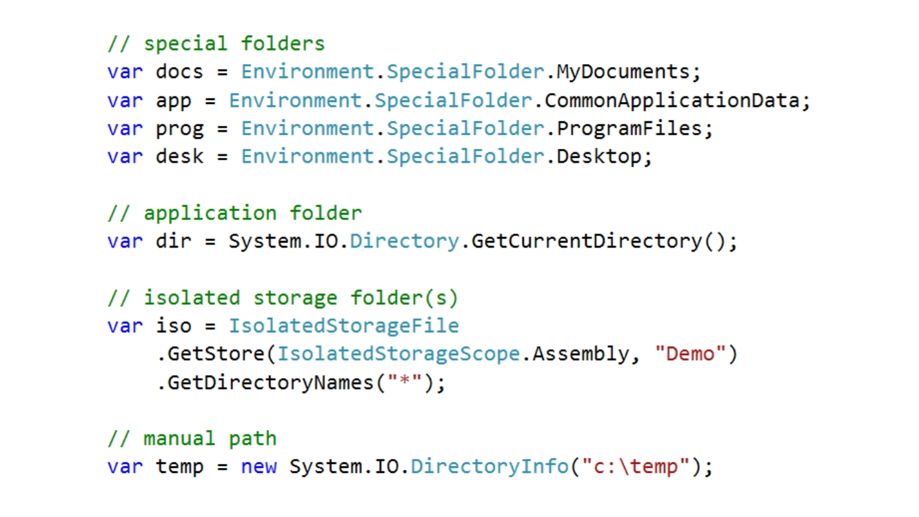
nộp IO
thư mục đặc biệt

Slide 25
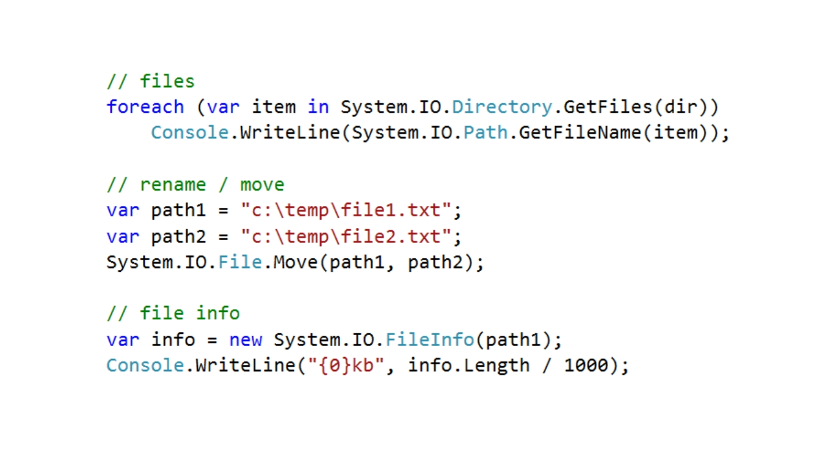
nộp IO
Các tập tin hệ thống truy nhập

Slide 26
Chức năng mã hóa
mã hóa là gì
• Một thuật toán mã hóa làm cho dữ liệu không thể đọc được bất kỳ người nào hay hệ thống cho đến khi các thuật toán giải mã liên quan được áp dụng. - Mã hóa không che giấu dữ liệu; nó làm cho nó không thể đọc được - Mã hóa không giống như nén • Các loại mã hóa - Mã hóa tập tin - Bảo vệ dữ liệu của Windows - Băm, được sử dụng cho việc ký kết và phê - Symmetric và không đối xứng

Slide 27
Chức năng mã hóa
Các phương pháp mã hóa
• file Encryption - Mã hóa và giải mã file - Nhanh chóng để mã hóa / giải mã - Căn cứ vào thông tin người dùng • Bảo vệ dữ liệu của Windows - Mã hóa và giải mã byte [] - Nhanh chóng để mã hóa / giải mã - Căn cứ vào thông tin người dùng

Slide 28
Chức năng mã hóa
băm DEMO
• mã hóa một chiều • thuật toán thường gặp: - MD5 (tạo một hash 16 ký tự hơn có thể được lưu trữ trong một guid) - SHA (SHA1, SHA256, SHA384, SHA512) • Nhanh chóng (tùy thuộc vào thuật toán lựa chọn) • Được sử dụng để lưu trữ mật khẩu, so sánh file, dữ liệu tham nhũng / tamper kiểm tra - Sử dụng SHA256 hoặc lớn hơn cho mật khẩu hoặc các dữ liệu nhạy cảm khác

Slide 29
Chức năng mã hóa
Symmetric Encryption DEMO
• Một chìa khóa được sử dụng cho cả mã hóa và giải mã • Nhanh hơn mã hóa bất đối xứng • Cryptography namespace bao gồm năm thuật toán đối xứng: - aes (Khuyến khích) -DES -RC2 -RndaeI - TripeDES

Slide 30
Chức năng mã hóa
Bất đối xứng / Public Key Encryption DEMO
• Một chìa khóa được sử dụng để mã hóa và một chìa khóa cho giải mã • Thường được sử dụng cho chữ ký số • Cryptography namespace bao gồm bốn thuật toán bất đối xứng: -DSA - ECDiffieHellman -ECDSA - RSA (phổ biến nhất)

Slide 31


